Slide 1
MADDE BAĞIMLILIĞI

Slide 2
Madde bağımlılığı nedir?
Vücudun bir ya da birden çok işlevini olumsuz yönde etkileyen maddelerin kullanılması.
Bundan zarar görüldüğü hâlde bu maddelerin kullanımının bırakılamamasına verilen addır.
Madde bağımlılığından korunmanın en iyi yolu hiç başlamamaktır.

Slide 3
Bir kereden
bir şey olmaz.
Bıraktım,
bir daha da
başlamam.
Bir daha
kullanmam.
Nasıl
İlerler?
Artık
Bırakacağım.
Ben
bağımlı
olmam.
Bırakmak
zorundayım.
İstersem
bırakırım.
Bu meret
bırakılmaz ki...
Notes:
Ayrıca bakınız: Uyuşturucu Özgürlüğün Sonu adlı Yeşilay tarafından hazırlanmış kitapçık, s. 11-13.

Slide 4
BAĞIMLILIĞIN ÖZELLİKLERİ
Hastalıktır
Hayat boyu sürer
Sosyal hayatı bozar
Çevre ve arkadaşlar kaybedilir
Ailevi sorunlar yaşanır
Ekonomik kayıplar olur
Sağlık bozulur
Hayat artık bu maddenin etrafında döner

Slide 5
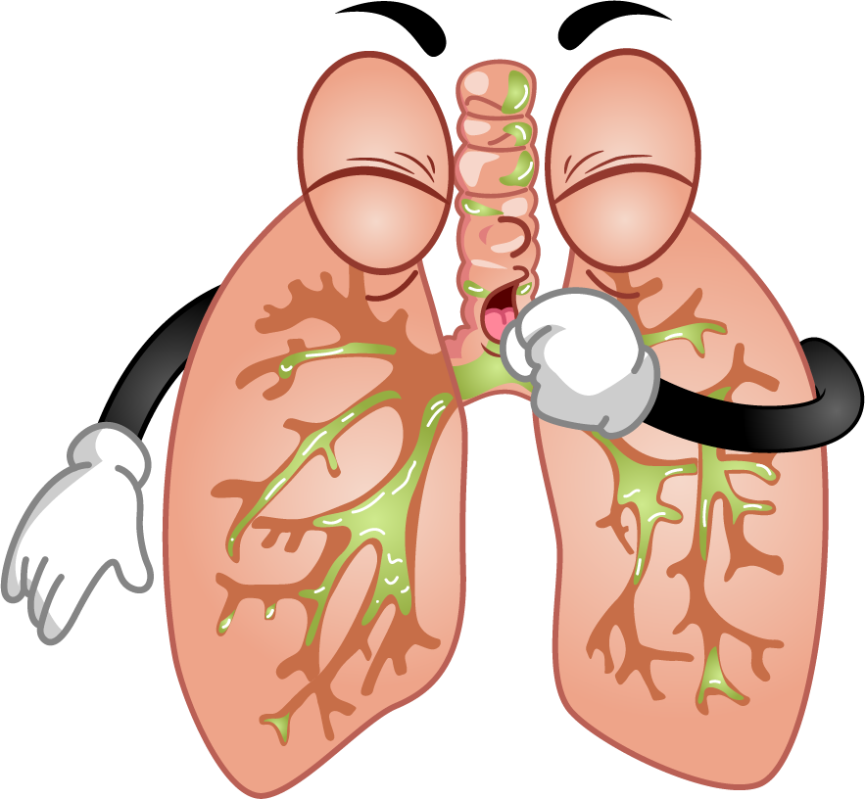
Sigara İçen Kişiye Neler Olur?
Beyindeki kan akışı yavaşlar.
El ve ayak parmaklarına kan akışı zayıflar.
Mide asit üretir.
Kan basıncı artar.
Böbrekler, idrarı olması gerekenden daha az üretir.
Akciğerlerdeki küçük saç benzeri liflerin ve havayollarının çalışması bozulur.
Koku ve tat alma duyuları zayıflar.
Beyin ve sinir sistemi önce hızlı çalışır, sonra yavaşlar.
Kalp atışı hızlanır.
Notes:
Ayrıca bakınız: Sigaradan Uzak Dur… adlı Yeşilay tarafından hazırlanmış kitapçık, s. 6.

Slide 6
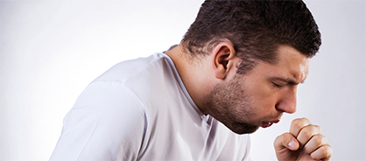
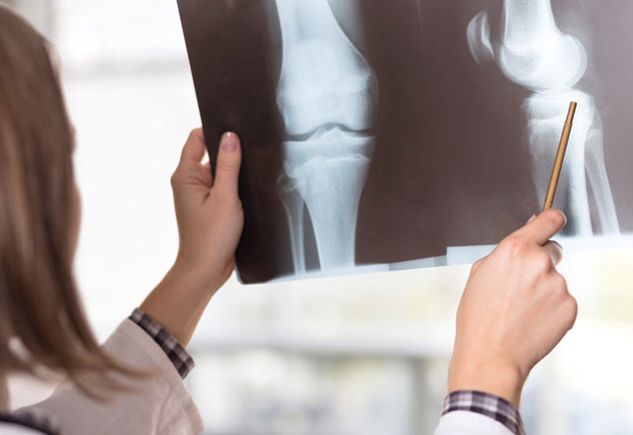
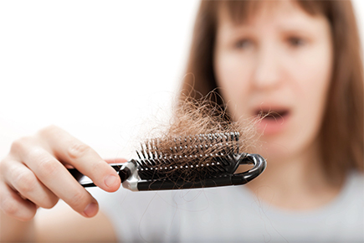
Ya Bir de Uzun Süre İçenler?
Sık sık nefessiz kalıp öksürük nöbetleri
geçirirler.
Kemiklerin
kırılma riski artar.
Saç dökülmesine
neden olur.
Notes:
Ayrıca bakınız: Sigaradan Uzak Dur… adlı Yeşilay tarafından hazırlanmış kitapçık, s. 7.

Slide 7
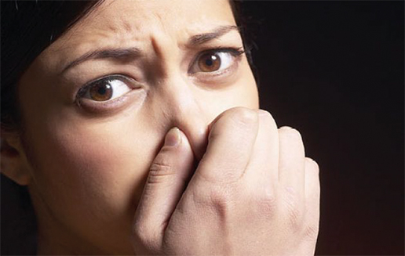
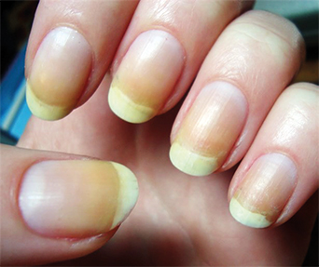
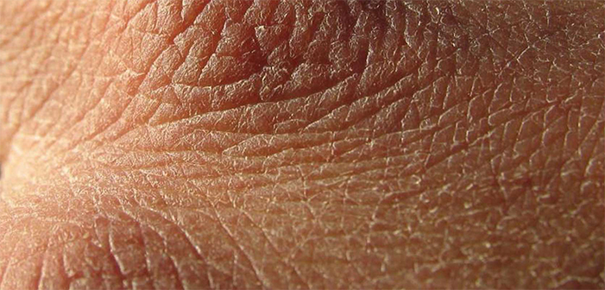
Ya Bir de Uzun Süre İçenler?
Sigara kullanan kişi
kötü kokar.
Parmak ve tırnaklarda
sararma yapar.
Ciltleri kurur
ve kırışır.
Notes:
Ayrıca bakınız: Sigaradan Uzak Dur… adlı Yeşilay tarafından hazırlanmış kitapçık, s. 7.

Slide 8
Sigaranın Tetiklediği
Hastalıklar
Parmaklarda
kangren
Kanser
Felç
Astım
Damar kalınlaşması
ve daralması
Kalp ve mide
hastalıkları
Zatürre
Notes:
Ayrıca bakınız: Sigaradan Uzak Dur… adlı Yeşilay tarafından hazırlanmış kitapçık, s. 9-10.

Slide 9
Uyuşturucu Kullanan
Kişiye Neler Olur
Bitkinlik, dalgınlık
Gözde kanlanma
Uyku bozuklukları
Yürüme bozukluğu
Solunum güçlüğü
İlgi-istek kaybı
Bilişsel bozukluklar
Başarıda azalma
Suç işleme eğilimi
Evden uzaklaşma

Slide 10
Alkolün Sağlığa Etkileri
Kan dolaşım düzenini bozar.
Karaciğer hücrelerinde yağlanma meydana gelir, siroz hastalığına sebep olur.
Böbrek iltihabına, idrarda şeker oluşmasına yol açar.
Mideyi bozar, ağrı yapar, gastrit ve ülsere sebep olur.
Bağırsak çalışma düzeni bozulur.

Slide 11
İnsan, irade ve dengesini kaybeder.
Beyni uyuşturur, yürümekte zorluk çekilir, kol ve bacak çekilmelerine, yüz ifadesinde bozukluklara sebebiyet verir.
Heyecan, telaş, korku, sinir buhranları ve kıskançlık, çeşitli ruhsal bozukluklara yol açar.
El titremeleri, tikler, felçler ortaya çıkar.

Slide 12
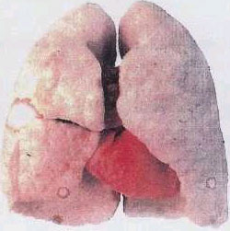
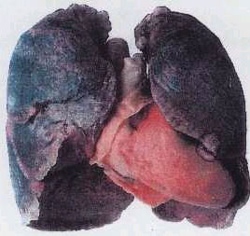
İÇKİ, SİGARA VE UYUŞTURUCUNUN YAPTIĞI TAHRİBATI HİÇBİR DÜŞMAN YAPMAZ!!

Slide 14
Madde kullanmaya nerede ve ne zaman davet ederler?
Maddeyi tanıtan, özendiren ve kullanma fikrini oluşturan genellikle yakın bir arkadaştır. Çünkü bu maddelerin zararlı olduğunu ve kullanılmaması gerektiğini herkes bilir. Ancak yakın bir arkadaş, insanı madde kullanmaya ikna edebilir.
Bu maddelerin nasıl kullanılacağını insana
ancak güven duyduğu biri öğretebilir.
Notes:
Ayrıca bakınız: Uyuşturucu Özgürlüğün Sonu adlı Yeşilay tarafından hazırlanmış kitapçık, s. 19-20.

Slide 15
Madde kullanmaya nerede ve ne zaman davet ederler?
Yakın arkadaş çevresiyle eğlenmek için gidilen yerlerde,
Ders saatleri sonrasında gidilen internet kafeler ve oyun salonları gibi mekânlarda,
Kişinin üzüntülü, sıkıntılı, öfkeli olduğu anlarda,
Kimsenin kolay kolay göremeyeceği terk edilmiş mekânlarda,
Parkların, gezi/mesire yerlerinin ıssız olduğu zamanlarda, madde kullanmaya davet edilme olasılığı daha yüksektir.
Notes:
Ayrıca bakınız: Uyuşturucu Özgürlüğün Sonu adlı Yeşilay tarafından hazırlanmış kitapçık, s. 19-20.

Slide 16
Nasıl kandırıyorlar?
Benim iradem güçlüdür, ben bağımlı olmam.
Ben kendimi kontrol edebilirim.
Ottur, zararı yoktur. Bağımlılık da yapmaz.
Bir kere kullanmaktan bir şey çıkmaz.
Sadece zayıf insanlar madde bağımlısı olur.
Herkes kullanıyor, bir şey olmuyor.
Madde kullanımı arkadaşlık ilişkilerimi arttırıyor.
İnsanın sosyal çevresinin genişlemesine yardımcı olur.
Madde, sadece kullanan kişiye zarar verir.

Slide 17
Ağa düşmemek için...
Bağımlılık yapıcı bir maddeyi kullanmaya davet eden bir kişiye karşı hangi söz, tutum ve davranışları benimseyebilirsiniz?
Riskli durumların dışında kalmak için neler yapabilirsiniz?

Slide 18
Uzak kalmak
Bağımlılık yapıcı bir maddenin kullanılma olasılığı olan ortamlardan uzak kalarak kendinizi madde kullanımı ve bağımlılık riskinin dışında tutabilirsiniz.

Slide 19
Uygun kişiler
Riskli yer ya da ortamlarda bulunmak zorunda kaldığınızda olumlu alışkanlıklara sahip arkadaşlarınızla birlikte olarak ortamın riskinden korunabilirsiniz.

Slide 20
Hayır diyebilmek
Bağımlılık yapıcı maddelerle ilgili herhangi bir teklif geldiğinde verebileceğiniz en kısa ve net cevap “Hayır!” demektir.

Slide 21
Hayır demek neden bu kadar önemli?
“Hayır!” demek, güvenli davranışın bir göstergesidir. İstenmeyen taleplere ve tekliflere karşı “Hayır!” demeye başladıkça kişinin hayatı üzerindeki kontrol duygusu ve kendine olan güveni artar.
“Hayır!” demeyi öğrenemeyen kişi, madde kullanan arkadaşının madde teklifini de reddedemeyecek ve sonuçta bağımlılığın ilk adımı olan deneme basamağıyla karşı karşıya kalacaktır.

Slide 22
Hayır diyebiliyor musunuz?
Siz ne zaman ve nasıl “Hayır!” demeniz gerektiğini düşünüyorsunuz? Örnek cümlelerimizi inceleyiniz ve kendi “Hayır!” cümlelerinizi oluşturunuz.
Hayır, teşekkür ederim.
Hayır dostum, sağ ol. Ben böyle iyiyim.
Hayır, eğer annem babam beni bu durumda görse gerçekten çok üzülürdü.
Hayır, insanda yaptığı etkiyi sevmiyorum.
Hayır, bana göre değil.

Slide 23
Hayır diyebiliyor
musunuz?
Hayır, sağlıklı kalmak için çabalıyorum.
Hayır, ben bir sporcuyum, böyle şeyler yapamam.
Hayır, teşekkürler, ben eve gitmeliyim.
Hayır, ben okula gidiyorum. Bunu riske atmak istemem.
Hayır, yapamam. Ben işin kolayına kaçamam.
Notes:
Ayrıca bakınız: Uyuşturucu Özgürlüğün Sonu adlı Yeşilay tarafından hazırlanmış kitapçık, s. 22-27.

Slide 24


Slide 25
Spor
yapın!
Sağlıklı
beslen!
Aklını
kullan!
“Sigara içmiyorum”
cümlesini gururla
söyle!
Gerektiğinde
“hayır” demeyi bil!
Arkadaşlarına
örnek ol!
Notes:
Ayrıca bakınız: Sigaradan Uzak Dur… adlı Yeşilay tarafından hazırlanmış kitapçık, s. 14.

Slide 26
TCK’da madde
bağımlılığının yeri
Uyuşturucu veya uyarıcı maddeleri ruhsatsız veya ruhsata aykırı olarak imal, ithal veya ihraç eden kişi, yirmi yıldan otuz yıla kadar hapis ile cezalandırılır.
Kullanmak için uyuşturucu veya uyarıcı madde satın alan, kabul eden veya bulunduran ya da uyuşturucu veya uyarıcı madde kullanan kişi, iki yıldan beş yıla kadar hapis cezası ile
Notes:
Ayrıca bakınız: Uyuşturucu Özgürlüğün Sonu adlı Yeşilay tarafından hazırlanmış kitapçık, s. 28.

Slide 27
TCK’da madde
bağımlılığının yeri
Kullanmak için uyuşturucu veya uyarıcı madde satın alan, kabul eden veya bulunduran ya da uyuşturucu veya uyarıcı madde kullanan kişi, iki yıldan beş yıla kadar hapis cezası ile cezalandırılır.
Notes:
Ayrıca bakınız: Uyuşturucu Özgürlüğün Sonu adlı Yeşilay tarafından hazırlanmış kitapçık, s. 28.

Slide 28
Okul disiplin süreci ve cezaları
Millî Eğitim Bakanlığı Ortaöğretim Kurumları Yönetmeliği’ne göre;
Tütün ve tütün mamullerini bulunduran veya içen öğrencilere kınama,
Sarhoşluk veren zararlı maddeleri bulunduran veya kullanan öğrencilere
okuldan kısa süreli uzaklaştırma,
Bağımlılık yapan zararlı maddeleri bulunduran veya kullanan öğrencilere okul değiştirme
Bağımlılık yapan zararlı maddelerin ticaretini yapan öğrencilere örgün eğitim dışına çıkarma cezaları verilir
.

